Slide 1

АСУ ТК
ООО «ТРАНС ИНФОРМ»
ЭЛЕКТРОННЫЙ ДОКУМЕНТООБОРОТ

Slide 2






ЭЛЕКТРОННЫЙ
ДОКУМЕНТООБОРОТ
ЦЕЛЬ
Автоматизация документооборота и процесса подписания.
Сокращение ручного ввода данных, использование шаблонов и интеграций с другими системами.
Маршрутизация и согласование документов, назначение задач ответственным и отслеживание статусов.
Быстрый поиск и неограниченный доступ к документам.
Защита данных и разграничение доступа: аудит действий и защита от утечек.
Контроль версий и изменений, ведение истории редактирования.
Автоматизация учёта, контроля и отчётности.
Обеспечение долгосрочного хранения и поддержки актуальности документов, переноса информации между системами без потери целостности.
Применение электронной цифровой подписи (ЭЦП) в соответствии с нормативными требованиями.

Slide 3

ЭЛЕКТРОННЫЙ
ДОКУМЕНТООБОРОТ
Служба ЭДО предназначена для реализации обмена документами между организациями в электронном формате.
Функция взаимодействия ЭДО и АСУ ТК позволяет выгружать документы на портал электронного документооборота. Набор инструментов АСУ ТК помогает настроить, выгрузить и отследить статус отправленных документов.
При отправлении документов на портал электронного документооборота из АСУ ТК можно автоматизировать процесс подписания отправителем, а также запрашивать подпись контрагента, в дальнейшем, отслеживая статус подписания.
Автоматизация документооборота в АСУ ТК включает в себя регистрацию входящих писем, формирование исходящих писем, регистрацию служебных записок, протоколов совещания, приказов и распоряжений, а также позволяет вести контроль исполнения поручений.

Slide 4
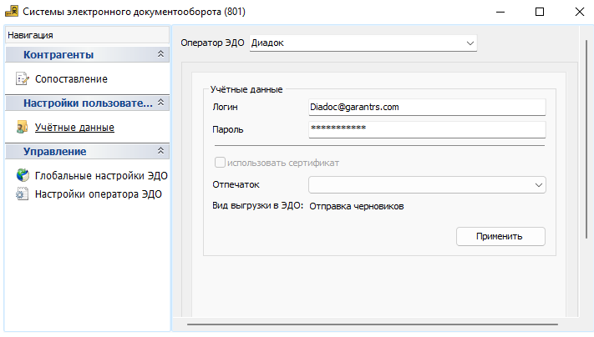
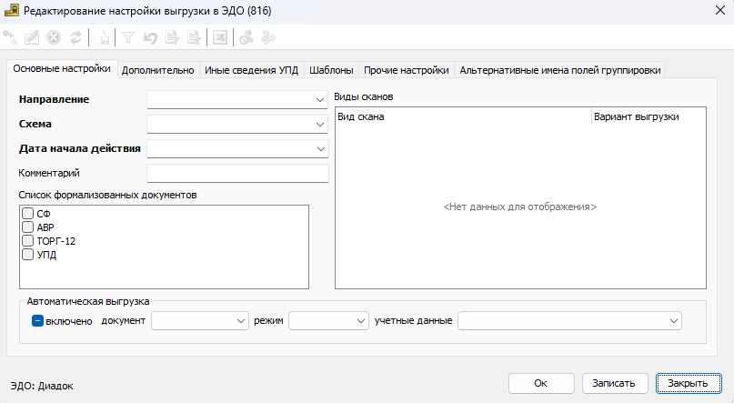
ВЫГРУЗКА ДОКУМЕНТОВ
НА ПОРТАЛ ЭДО «ДИАДОК»
Электронный документооборот с контрагентами.
ВНЕШНЯЯ СИСТЕМА ЭДО
Из АСУ ТК в Диадок можно выгружать следующие пакеты документов:
-
Акты взаиморасчёта.
-
Счета-фактуры.
-
Накладные.
-
Счета на оплату.
-
ТОРГ-12.
-
УПД.
-
Шаблоны различных документов.

Slide 5
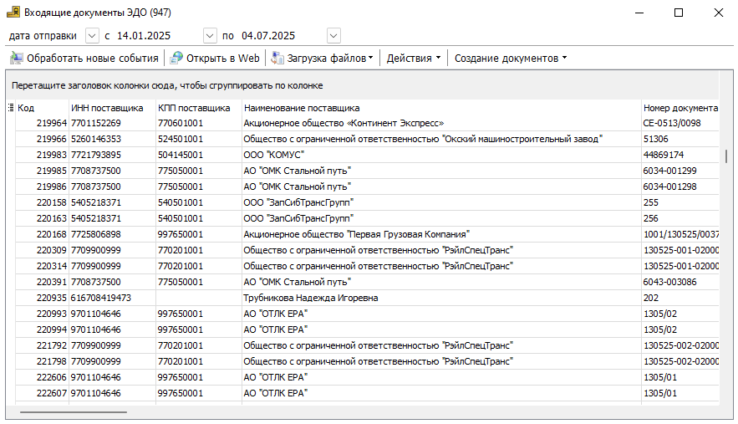
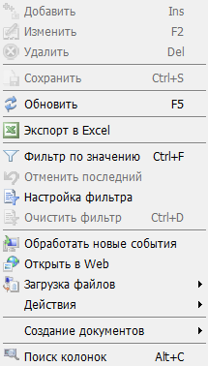
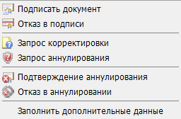
ЗАГРУЗКА ДОКУМЕНТОВ
ИЗ ПОРТАЛА ЭДО «ДИАДОК»
Электронный документооборот с контрагентами.
ВНЕШНЯЯ СИСТЕМА ЭДО
Из Диадока в АСУ ТК можно загружать документов, которые попадают в специальную форму «Входящие документы ЭДО»:
-
По нажатию кнопки из Диадока в АСУТК загружаются новые события, а именно новые документы и новые статусы существующих документов.
-
Возможность просмотра документов в браузере.
-
Выборочная загрузка файлов PDF, XML (поставить в очередь на загрузку, выполнить загрузку выделенных или всей очереди).
-
На основе документов, которые были согласованы с контрагентом, можно создавать поступления и складские акты.

Slide 6
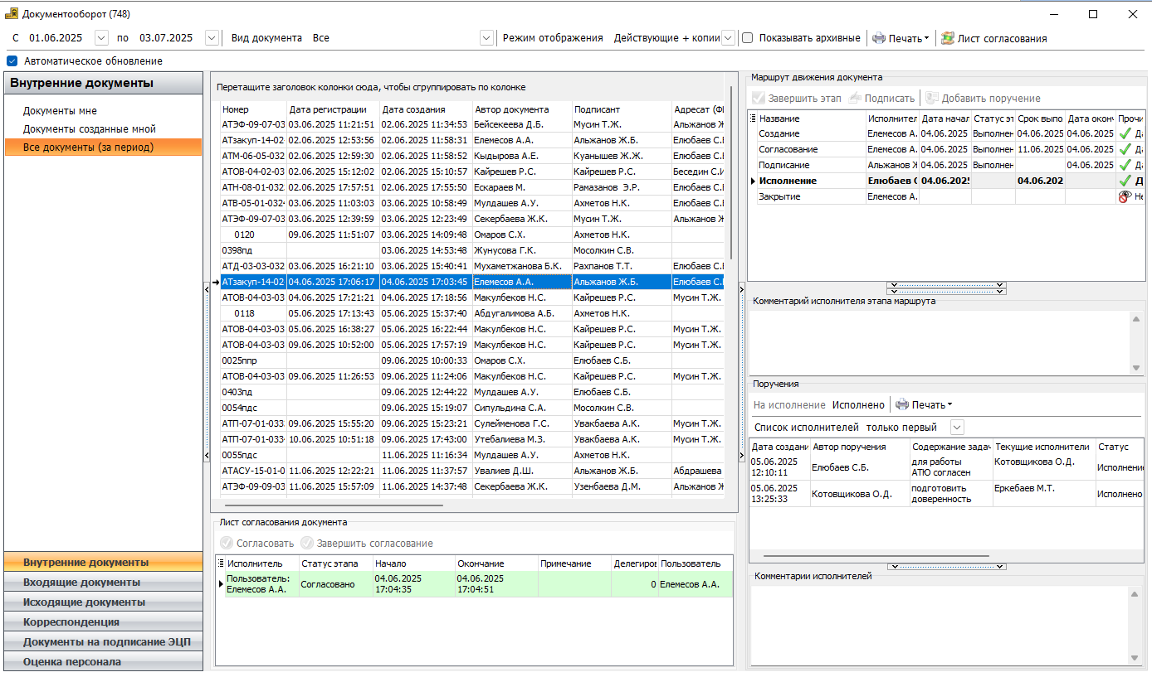
ЖУРНАЛ
ДОКУМЕНТОВ
Автоматизация документооборота в АСУ ТК.
ВНУТРЕННЯЯ СИСТЕМА ЭДО
-
Возможность автоматического обновления, выбора периода, вида и режима отображения документов.
-
Удобная панель навигации по типам и принадлежности документов.
-
Отображения списка документов в зависимости от выбранной вкладки на навигационной панели.
-
Проведение процедуры согласования, не покидая форму, в разделе «Лист согласования документов».
-
Отслеживание маршрута движения документа по этапам работы над ним.
-
Учёт и ведение поручений на каждом этапе работы с документом.

Slide 7
ЖУРНАЛ
ДОКУМЕНТОВ
Автоматизация документооборота в АСУ ТК.
ВНУТРЕННЯЯ СИСТЕМА ЭДО
Основные функции документооборота:
Основные типы документов:
-
Управление этапами маршрута движения документа.
-
Внутренние документы.
Входящие документы.
Запуск процедуры согласования документа.
-
Исходящие документы.
-
Создание поручений и отслеживания их выполнения.
-
-
Корреспонденция (входящая\исходящая).
-
Создание исходящих писем.
-
Документы на подписание ЭЦП.
-
-
Оценка персонала.
-
Управление подписанием документов ЭЦП.
-
Автоматизация ежемесячных отчётов по оценке персонала от руководителей управления.
В журнале документов предусмотрено разграничение прав доступа. В зависимости от роли (должности) будут меняться типы документов и ограничиваться\открываться функции

Slide 8
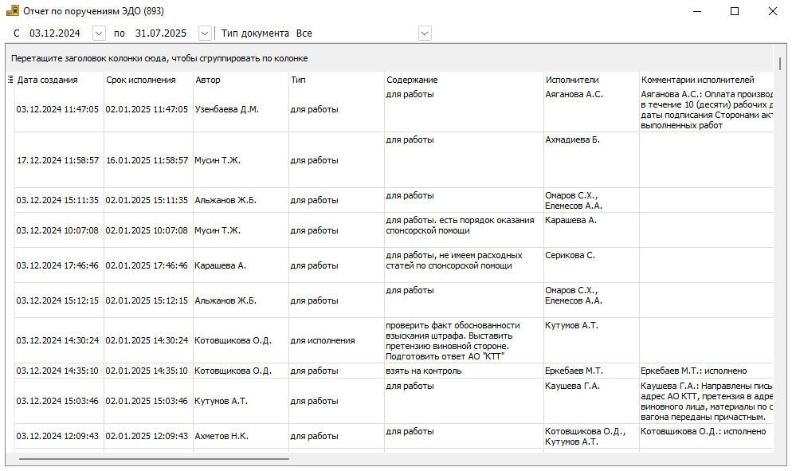
ОТЧЁТЫ ЭДО
Детальная информация о созданных поручениях.
ВНУТРЕННЯЯ СИСТЕМА ЭДО
Более детальную информация по поручениям, созданным в журнале документов, можно посмотреть в форме «Отчёт по поручениям»

Slide 9
ЭЛЕКТРОННЫЙ ДОКУМЕНТООБОРОТ
СТАТИСТИКА И АНАЛИЗ
Гибкое расширение системы при росте компании (новые пользователи, документы, процессы).
Мгновенная передача, полная автоматизация жизненного цикла документов.
Уменьшение трудозатрат за счёт автоматизации рутинных процессов.
Защита от утери данных, возможность восстановления документов.
Возможность отслеживания исполнения, статуса и действий на каждом этапе.
Удобная структура отображения данных, фильтрация по различным параметрам.

Slide 10
ИНТЕГРАЦИЯ
ПОРТАЛЫ
МОДУЛИ
ИНФОРМАЦИОННЫЕ СИСТЕМЫ
АСУ ВРК (Разделка, Хранение, Склад ВРП, Ремонт деталей.)
АРМ Договоры
1С.
АРМ Вагонника
Этран (в режиме АСУ-АСУ).
АСУ ТОР (ЭДО СПС).
АСУ ВАРЕКС2 (Хранение, Ремонт деталей).
АРМ Диспетчер
САО ГВЦ РЖД
АРМ Контейнер
ЛК РЖД.
АСУ ВАРЕКС.
ЭТП ГП.
Диадок.
Код контроль.
iDocs.

Slide 11
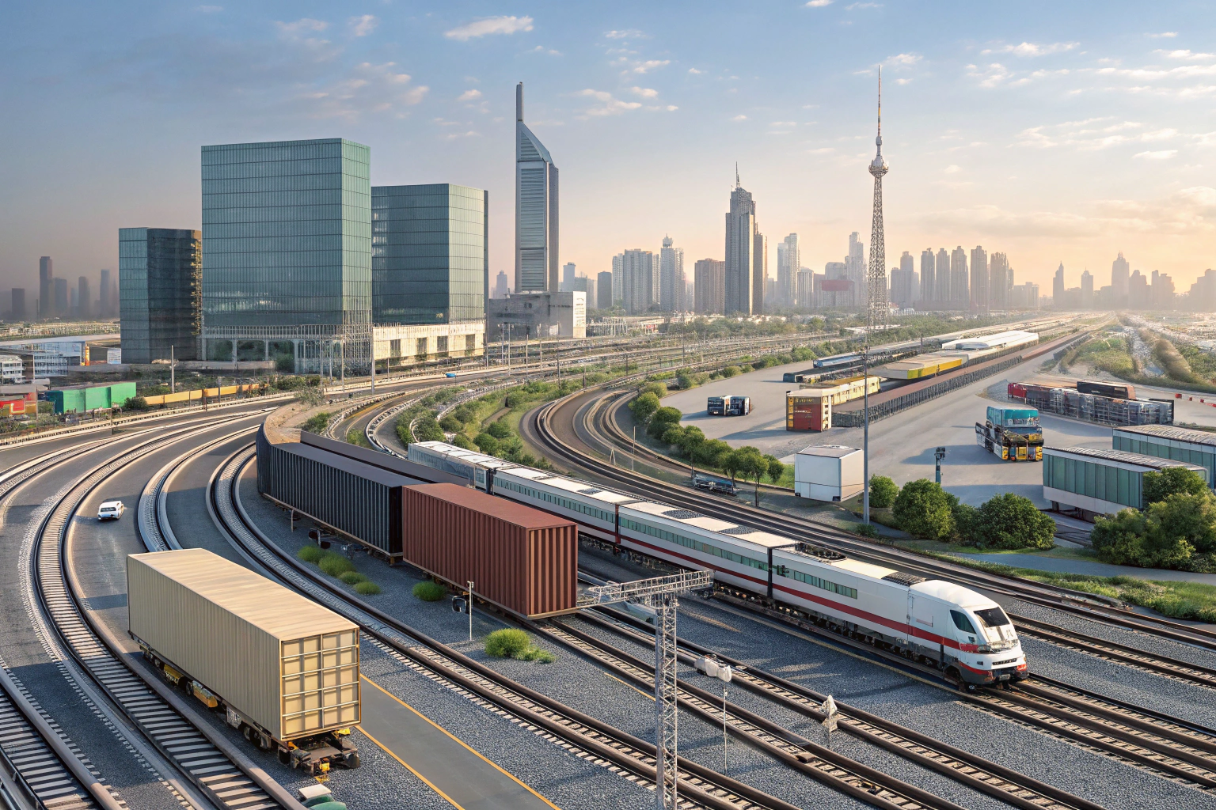




КОНТАКТЫ
ПРЕДСТАВИТЕЛЬСТВА
ГЛАВНЫЙ ОФИС:
г. Воронеж, ул. Фридриха Энгельса, 7а
МОСКВА:
Золоторогожский вал 11, стр. 22, офис 246
+7 (473) 260-65-55, 250-25-55
+7 495-657-86-43
info@transinform.info
info@transinform.info
Свяжитесь с нами, чтобы узнать, как наши решения могут улучшить эффективность вашей транспортной компании.
КАЗАХСТАН:
г. Астана, р-н Алматы, ул. Шәмші Қалдаяқов, дом 8, кв. 246
+7 701-945-50-45
askarova@agdata.kz
ПЕРЕЙТИ НА САЙТ
ПЕРЕЙТИ НА САЙТ

